Slide 1


Visual C#实用教程（第3版）
第3章 C#面向对象编程
——什么是面向对象编程
主编：郑阿奇
编著：梁敬东、钱晓军、朱毅华、时跃华、赵青松

Slide 2
01
思想渊源与编程哲学
1．程序设计的新哲学
2．对象、类与实例化

Slide 3
1．程序设计的新哲学
类可以派生形成子类（派生类），派生子类的类称为父类。对应一个系统最基本的类称为基类，一个基类可以有多个派生类，从基类派生出的类（子类）还可以进行派生。
例如：
基类：汽车类
汽车类子类：卡车、客车、轿车等
汽车类属性：车轮、方向盘、发动机、车门等
汽车类方法：前进、倒退、刹车、转弯、听音乐、导航等
汽车类事件：车胎漏气、油用到临界、遇到碰撞等
对象是类的具体化，是具有属性和方法的实体（实例）。对象通过唯一的标识名以区别于其他对象，对象有固定的对外接口，它是对象与外界通信的通道。
例如：
汽车类对象：比亚迪F6、奥迪A6L等。

Slide 4
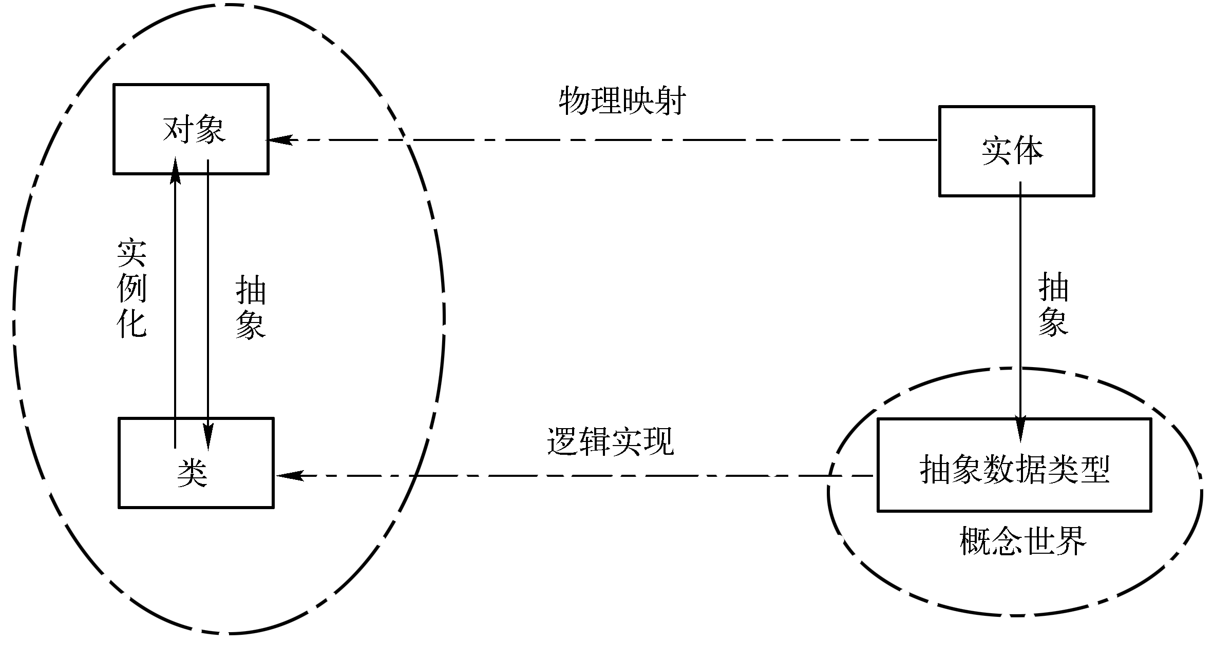
2．对象、类与实例化
类是在对象之上的抽象，它为属于该类的全部对象提供了统一的抽象描述。所以，类是一种抽象的数据类型，是对象的模板；对象则是类的具体化，是类的实例。例如，“一套等离子TCL家庭影院”等价于“这是电视机类的一个实例”。
类与对象的关系如图3.1所示。

Slide 5
02
面向对象程序设计三原则
1．封装
2．继承
3．多态

Slide 6
1．封装
封装的对象之间进行通信的一种机制叫作消息传递。消息是向对象发出的服务请求，是对象之间交互的途径。消息包含要求接收对象去执行某些活动的信息，以及完成要求所需的其他信息（参数）。发送消息的对象不需要知道接收消息的对象如何对请求予以响应，接收者接收到消息，它就承担了执行指定动作的责任，作为消息的答复，接收者将执行某个方法来满足所接收的请求。
所谓“封装”，就是用一个框架把数据和代码组合在一起，形成一个对象。遵循面向对象数据抽象的要求，一般数据都被封装起来，外部不能直接访问对象的数据，只能说明对象提供的公共方法（也称接口，是对象之间联系的渠道）。在 C#中，类是支持对象封装的工具，对象则是封装的基本单元。

Slide 7
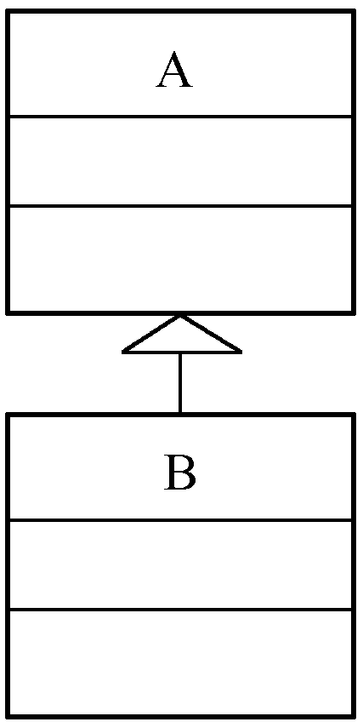
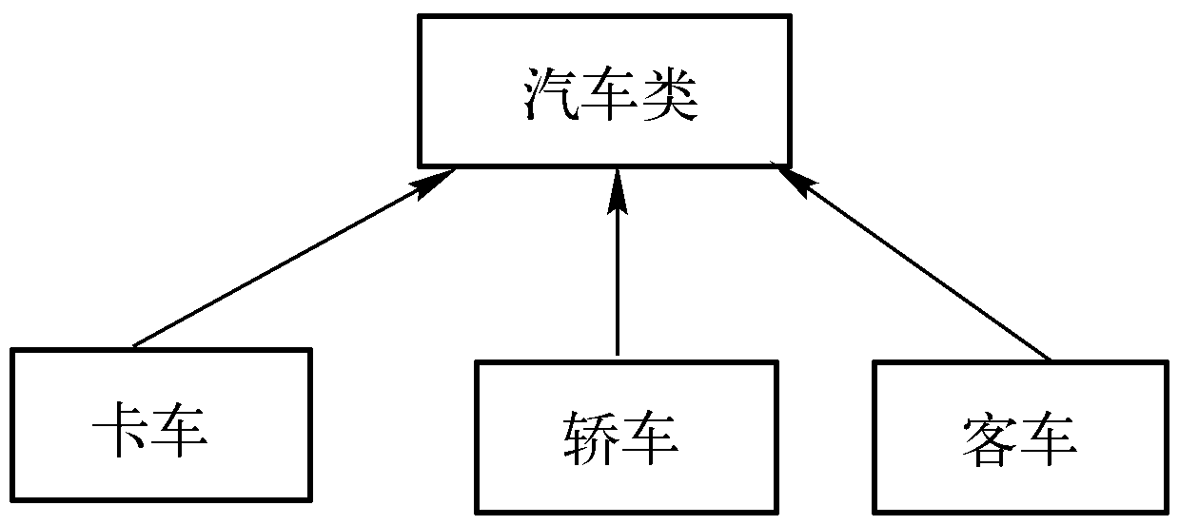
2．继承
继承是面向对象编程技术的一块基石，通过它可以创建分等级层次的类。例如，创建一个汽车的通用类，它定义了汽车的一般属性（如车轮、方向盘、发动机、车门）和操作方法（如前进、倒退、刹车、转弯等）。这个已有的类可以通过继承的方法派生出新的子类，如卡车、轿车、客车等，它们都是汽车类中更具体的类，每个具体的类还可增加自己的一些特有的属性，如图3.2所示，更一般的表示如图3.3所示。

Slide 8
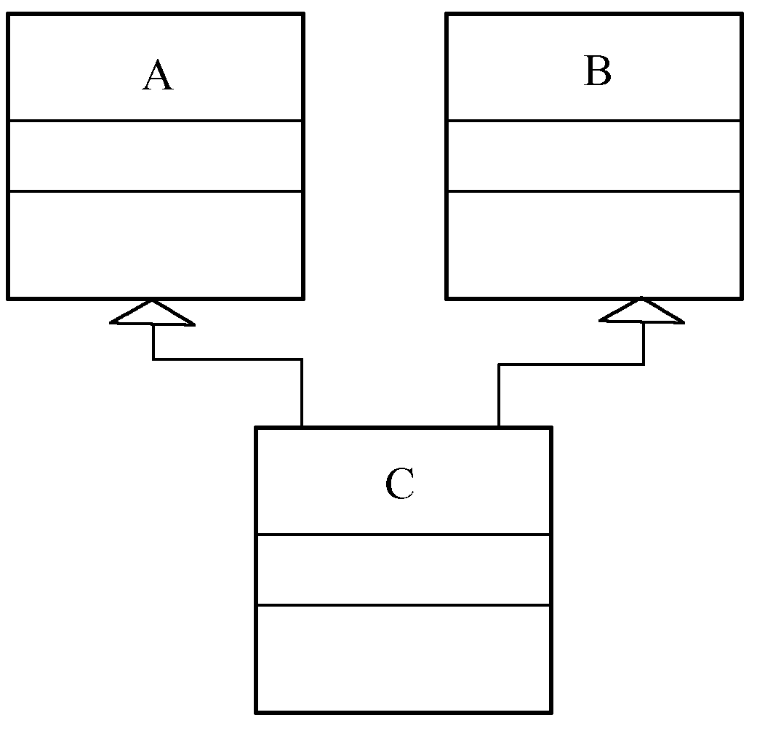
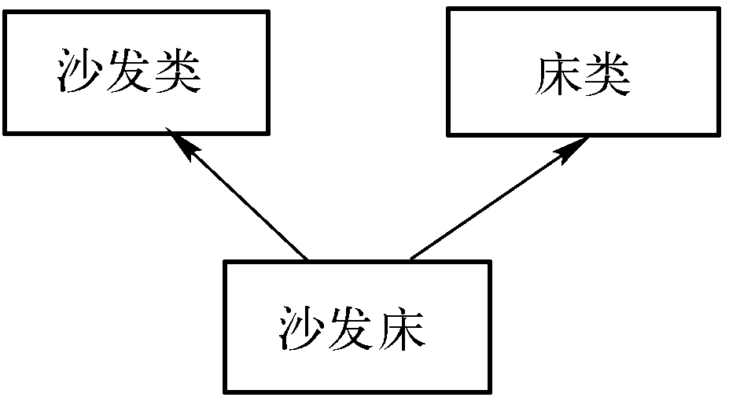
2．继承
如果一个类有两个或两个以上的直接基类，这样的继承结构就称为多重继承或多继承。现实中这种模型屡见不鲜，如一些类似于沙发床的组合功能的产品，它既有沙发的功能，又有床的功能，沙发床应允许同时继承沙发和床的特征，如图3.4所示，更一般的表示如图3.5所示。

Slide 9
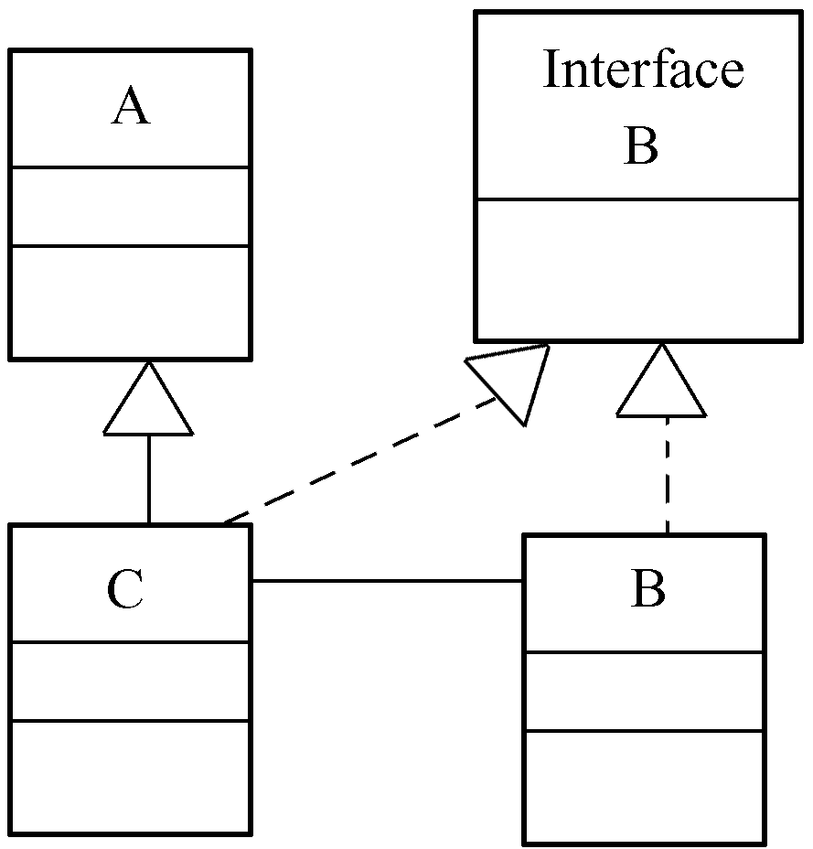
2．继承
目前很多编程语言已不再支持多继承，C#也对多继承的使用进行了限制，规定通过接口来实现多继承。接口可以从多个基接口继承，可以包含方法、属性、事件和索引器。一个典型的接口就是一个方法声明的列表，接口本身不提供它所定义的成员的实现，故不能被实例化，而是由实现接口的类以适当的方式定义接口中声明的方法，如图3.6所示。

Slide 10
3．多态
多态分两种：静态多态和动态多态。当在同一个类中直接调用一个对象的方法的时候，系统在编译时，根据传递的参数个数、类型及返回值类型等信息决定实现何种操作，这就是所谓的静态多态（静态绑定）。而当在一个有着继承关系的类层次结构中间接调用一个对象的方法的时候，调用要经过基类的操作，只有到系统运行时，才能根据实际情况决定实现何种操作，这就是动态多态（动态绑定）。C#同时支持这两种多态，在实现方式上可以有三种方式：接口多态、继承多态、通过抽象类实现的多态。
多态就其字面意思是：多种形式或多种形态。在面向对象编程中，多态是指同一个消息或操作在作用于不同的对象时，可以有不同的反应，产生不同的执行结果。例如，问甲同学：“现在几点钟？”甲回答说：“3 点 15 分。”又问乙同学：“现在几点钟？”乙回答说：“大概3点多钟。”再问丙同学：“现在几点钟？”丙回答说：“不知道。”这就是同一个消息发送给不同的对象，不同的对象可以作出不同的反应的例子。

Slide 11
Visual C#实用教程（第3版）
第3章 C#面向对象编程
——类的封装与继承
主编：郑阿奇
编著：梁敬东、钱晓军、朱毅华、时跃华、赵青松

Slide 12
01
属性封装

Slide 13
属性封装
C#提供了属性（property）这个更好的方法，把字段域和访问它们的方法相结合。对类的用户而言，属性值的读/写与字段域语法相同；对编译器来说，属性值的读/写是通过类中封装的特别方法get访问器和set访问器实现的。
属性的声明方法如下：
[属性集信息] [属性修饰符] 类型 成员名
{
访问器声明
}
其中：
❖ 属性修饰符—与方法修饰符相同，包括 new、static、virtual、abstract、override 和 4种访问修饰符的合法组合，它们遵循相同的规则。
❖ 类型—指定该声明所引入的属性的类型。
❖ 成员名—指定该属性的名称。
❖ 访问器声明——声明属性的访问器，可以是一个 get 访问器或一个 set 访问器，或者两个都有。

Slide 14
属性封装
语法形式：
get // 读访问器
{
… // 访问器语句块
}
set // 写访问器
{
… // 访问器语句块
}
get 访问器的返回值类型与属性的类型相同，所以在语句块中的 return 语句必须有一个可隐式转换为属性类型的表达式。
set 访问器没有返回值，但它有一个隐式的值参数，其名称为 value，它的类型与属性的类型相同。

Slide 15
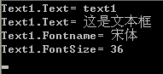
属性封装
同时包含 get 和 set 访问器的属性是读/写属性，只包含 get 访问器的属性是只读属性，只包含 set 访问器的属性是只写属性。
【例3.1】 对TextBox类的text、fontname、fontsize、multiline域提供属性方式的读/写访问。
程序运行结果如图3.7所示。
在这个示例中，类TextBox定义了4个属性，在类体外使用这些属性是用 Text1.*的形式，这与字段域的访问非常类似。编译器根据它们出现的位置调用不同的访问器。如果在表达式中引用该属性则调用 get 访问器，若给属性赋值则调用set访问器，赋值号右边的表达式值传给value。

Slide 16
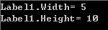
属性封装
属性是字段的自然扩展，当然属性也可作为特殊的方法使用，并不要求它和字段域一一对应，所以属性还可以用于各种控制和计算。
【例3.2】 定义 Label类，设置 Width 和 Heigh属性，分别存放两点之间在水平坐标轴和垂直坐标轴上的投影长度。

Slide 17
02
类的继承
1．引例
2．base关键字
3．System.Object类

Slide 18
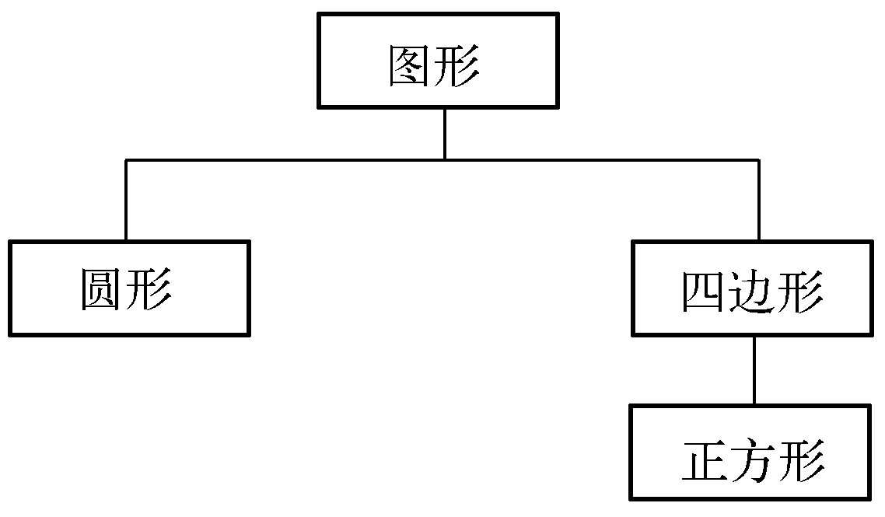
1．引例
图3.9是采用类的层次图表示继承的例子。
下面用程序实现图3.9所示的类的层次结构。
【例3.3】 类的继承。
程序运行结果如图3.10所示。

Slide 19
2．base关键字
【例3.3】程序中的Square类也可改写成：
public class Square: Rectangular
{
public Square(string Color,double Side):base(Color,Side,Side){ }
}
关键字base的作用是调用Rectangular类的构造函数，并将Square类的变量初始化。
如果将Square类改写成：
public class Square: Rectangular
{
public Square(string Color,double Side){ }
}
这种情况调用的就是父类的无参构造函数，而非有参构造函数，它等同于：
public class Square: Rectangular
{
public Square(string Color,double Side):base(){ }
}

Slide 20
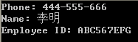
2．base关键字
【例3.4】 base调用基类的方法。
在上例中，Employee类的 GetInfoEmployee 方法使用了 base 关键字，调用基类 Person 的GetInfoPerson方法。
程序运行结果如图3.11所示。

Slide 21
3．System.Object类
C#中所有类都派生于 System.Object 类。在定义类时如果没有指定派生于哪一个类，系统就默认其派生于Object类。
于是，【例3.3】中Shape的定义就等同于：
public class Shape :System.Object
{
//TODO…
}
System.Object类常见的公有方法是：
（1）Equals——若两个对象具有相同值，方法返回true。
（2）GetHashCode——方法返回对象值的散列码。
（3）ToString——通过在派生类中重写该方法，返回一个表示对象状态的字符串。
（4）GetType——根据内置对象类型指针获得当前对象的实际类型。

Slide 22
03
派生类的构造函数

Slide 23
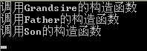
派生类的构造函数
当创建派生类的对象时，会展开一个链式的构造函数调用，在这个过程中，派生类构造函数在执行它自己的函数体之前，首先显式或隐式地调用基类构造函数。类似地，如果这个基类也是从另一个类派生而来的，那么这个基类的构造函数在执行之前也会先调用它的基类构造函数，以此类推，直到Object类的构造函数被调用为止。
【例3.5】 继承中函数的构造顺序。
上段代码中，C#的执行顺序是这样的：根据层次链找到最顶层的基类 Grandsire，先调用基类的构造函数，再依次调用各级派生类的构造函数，运行结果如图3.12所示。

Slide 24
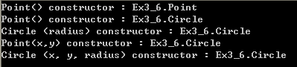
派生类的构造函数
下面程序描述了派生类构造函数的格式，以及在初始化对象时构造函数的调用次序。
【例3.6】 派生类构造函数及其调用。
程序运行结果如图3.13所示。

Slide 25
Visual C#实用教程（第3版）
第3章 C#面向对象编程
——多态的实现
主编：郑阿奇
编著：梁敬东、钱晓军、朱毅华、时跃华、赵青松

Slide 26
01
方法重载

Slide 27
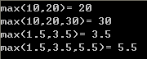
方法重载
一个方法的名字、形参个数、修饰符及类型共同构成了这个方法的签名，应用中经常需要为同名的方法提供不同的实现，如果一个类中有两个或两个以上的方法同名，但它们的形参个数或类型有所不同，这是允许的，这属于不同的方法签名。若仅仅是返回类型不同的同名方法，编译器是不能识别的。下面通过一个例子来介绍方法的重载。
【例3.7】 不同版本的方法求最大值。
程序运行结果如图3.14所示。

Slide 28
02
运算符重载

Slide 29
运算符重载
运算符重载包括一元运算符重载、二元运算符重载以及用户定义的数据类型转换，下面简单介绍前两种情况。
如果有一个复数Complex类对一元运算符“++”重载，可以写成：
public static Complex operator ++(Complex a)
{
//TODO…
}
对二元运算符“+”可以写成：
public static Complex operator +(Complex a, Complex b)
{
//TODO…
}
一元运算符有一个参数，二元运算符有两个参数。重载运算符必须以 public static 修饰符开始。
可以重载的运算符包括：
❖ 一元运算符——+ − ! ~ ++ − − true false；
❖ 二元运算符——+ − * / % & | ^ << >> == != > < >= <=。

Slide 30
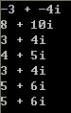
运算符重载
下面的运算符要求必须同时重载，不能只单独重载中间的一个：
❖ 一元运算符——true和false；
❖ 二元运算符——==和!=，>和<，>=和<=。
【例3.8】 运算符重载的实现。
程序运行结果如图3.15所示。

Slide 31
03
虚方法与方法覆盖
1．继承中的方法隐藏及其局限
2．虚方法覆盖技术

Slide 32
1．继承中的方法隐藏及其局限
【例3.9】 试用隐藏基类成员方法的方式，在运行时执行指定派生类方法的功能。
本例定义了一个基类 Shape，含有字段域 width 和 height，分别表示形状的宽和高，并定义了一个 area 方法，用来求形状的面积。它的派生类Triangle（三角形）和Trapezia（梯形）都用关键字new修饰了 area 方法，表明这是有意隐藏该方法的。
若不加new修饰，为了警示，编译器会发出警告信息，如图3.16所示。

Slide 33
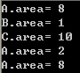
1．继承中的方法隐藏及其局限
在使用关键字new后，警告信息取消，程序运行结果如图3.17所示。
从例中可以看出，使用关键字new修饰方法后，可以在一个继承的结构中隐藏拥有相同签名的方法。但是这样做有一个缺陷——正如程序中演示的那样，基类对象 A 被引用到派生类对象B和C时，它们访问的仍是基类的方法，如下：
A = B;
Console.WriteLine("A.area= {0} ", A.area()); // 试图调Triangle的area方法失败
A = C;
Console.WriteLine("A.area= {0} ", A.area()); // 试图调Trapezia的area方法失败
上段代码本来是想分别调用 Triangle 的 area 方法计算三角形面积，调用 Trapezia 的 area 方法计算梯形面积，但程序执行的仍然是基类的 area 方法，只计算了抽象的“形状面积”：
A.area＝width * height＝1×2＝2≠width * height / 2
A.area＝width * height＝2×4＝8≠(width + width2) * height / 2

Slide 34
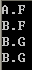
2．虚方法覆盖技术
（1）虚方法的重载
在类的方法前加上关键字 virtual，就声明了一个虚方法。通过对虚方法的重载，实现在程序运行过程中确定调用的方法。
【例3.10】 虚方法的重载。
在 A 类定义中提供了非虚的方法 F 和虚方法 G，派生类 B 对方法 F 进行隐藏，而对虚方法 G 则使用 override 关键字实现了覆盖。这样一来，语句“A a = b”中的a就仍是一个b对象，输出结果如图3.18所示

Slide 35
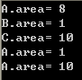
2．虚方法覆盖技术
（2）派生类方法覆盖基类方法
下面通过虚方法重载的机制，利用覆盖技术实现【例3.9】中调用派生类方法计算三角形和梯形面积。
【例3.11】 将【例3.9】改写，Shape类中的方法area用virtual修饰，而在派生类Triangle和Trapezia中用关键字override修饰area方法，这样就可以在程序运行时决定调用哪个类的area方法。
程序运行结果如图3.19所示。

Slide 36
04
抽象类与抽象方法

Slide 37
抽象类与抽象方法
抽象类是一种特殊的基类，并不与具体的事物相联系。抽象类的定义使用关键字abstract。在图3.9中，并没有“图形”这种具体的事物，所以将“图形”定义为抽象类，并由它派生出“圆形”、“四边形”这样一些可以产生具体实例的普通类。需要注意的是，抽象类不能被实例化，它只能作为其他类的基类。
将Shape类定义为抽象类：
public abstract class Shape
{
//TODO...
}

Slide 38
抽象类与抽象方法
在抽象类中也可以使用关键字 abstract 定义抽象方法，要求所有的派生非抽象类都要重载实现该方法。引入抽象方法的原因在于，抽象类本身是一种抽象的概念，有的方法并不要求具体的实现，而是让派生类去重载实现。Shape 类中 GetArea 方法本身没什么具体的意义，而只有到了派生类Circle类和Rectangular类才可以计算具体的面积。
抽象方法的语法：
public abstract double GetArea();
则派生类重载实现为：
public override double GetArea()
{
//TODO...
}

Slide 39
抽象类与抽象方法
【例3.12】 抽象类和抽象方法的实现。
运行结果同【例3.3】。
抽象类只能作为基类，由其他类继承，不能被实例化。相对应地还有一种不能被其他类继承的类，叫密封类，使用sealed关键字定义。如将Rectangular类定义为密封类：
public sealed class Rectangular:Shape
{
// TODO…
}
这样Rectangular类中的派生类Square将不再保留，否则，程序编译时会报错。

Slide 40
抽象类与抽象方法
如果类的方法声明包含 sealed 修饰符，称该方法为密封方法。类的实例方法声明包含 sealed 修饰符，则必须同时使用 override 修饰符。使用密封方法可以防止派生类进一步重写该方法。如果将圆形 Circle 类的 GetArea 方法定义为密封类，必须先将Shape类的GetArea方法定义为：
public virtual double GetArea()
{
// TODO…
}
然后在Circle类中实现密封方法：
public sealed override double GetArea()
{
// TODO…
}

Slide 41
Visual C#实用教程（第3版）
第3章 C#面向对象编程
——C#系统的类型转换
主编：郑阿奇
编著：梁敬东、钱晓军、朱毅华、时跃华、赵青松

Slide 42
01
复合数据类型
1．结构
2．枚举

Slide 43
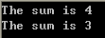
1．结构
C#中的结构除了包含数据成员外，还有构造函数、方法、属性、事件、索引等成员，结构也可以实现多个接口。
【例3.13】 结构示例。
程序中的s2获得了s1的一份数据副本，虽然s1.x的值改变了，但并没有影响到s2。执行程序，结果如图3.20所示

Slide 44
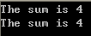
1．结构
（1）首先，结构是值类型，而类是引用类型。当两个类的实例相等时，表示它们指向同一段内存地址，改变一个类必然要影响到另一个类。比如【例3.13】中，将定义结构的语句：
// 定义结构MyStruct
struct MyStruct
{
…
}
…
修改为：
// 定义类MyStruct
class MyStruct
{
…
}
…
其余代码完全不变，则程序运行结果会变成图 3.21 的情形。

Slide 45
1．结构
（2）虽然结构中没有默认的无参构造函数，但是却可以调用无参构造函数，并且将值类型的数据成员设置为 0，将其引用类型的数据成员设置为 null，如在Main()加入：
MyStruct s3 = new MyStruct();
s3.Sum();
s3.x和s3.y都为0，s3最终的和也为0。
结构与类的区别总结如表3.1所示。
结 构 | 类
值类型 | 引用类型
可以不使用new 实例化 | 必须使用new 实例化
没有默认的构造函数，但可以添加构造函数 | 有默认的构造函数
没有析构函数 | 有析构函数
没有 abstract、protected和 sealed修饰符 | 可以使用 abstract、protected 和 sealed修饰符

Slide 46
2．枚举
枚举应用于有多个选择情况的场合，枚举类型为一组符号常数提供了一个类型名称。在枚举中的每个成员实际上是一个符号常数。
例如：
enum Color
{
Red,
Green,
Blue
}
它声明了一个枚举类型 Color，表示有三种可能的情况：Red、Green 和 Blue。这里的三个值实际上是三个整数 0、1、2，但与整数相比，使用枚举类型使程序的可读性更好，并且容易检查出错误。

Slide 47
2．枚举
（1）枚举的声明
声明枚举类型用关键字enum。声明的基本语法格式如下：
enum 枚举名[: 基本类型名]
{
枚举成员 [ = 常数表达式],
…
}
每个枚举类型都有一个相应的整数类型，称为该枚举的基本型。一个枚举可以显式地声明 byte、sbyte、short、ushort、int、uint、long或 ulong 的基本型之一。注意，不能用 char 作为基本型，如果没有显式地声明基本型，枚举的基本型默认为int。

Slide 48
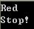
2．枚举
一个枚举成员，既可以使用等号“=”显式地赋值，也可以使用隐式赋值。隐式赋值按以下规则来确定值：
① 对第一个枚举成员，如果没有显式赋值，它的数值为0；
② 对其他枚举成员，如果没有显式赋值，它的值等于前一枚举成员的值加1；
例如：
enum Color
{
Red,
Green = 10,
Blue,
Max = Blue
}
③ 枚举成员前面不能显式地使用修饰符；
④ 每个枚举成员隐含都是const类型的，其值不能改变；
⑤ 每个成员隐含都是public类型的，其访问不受限制；
⑥ 每个成员隐含都是static类型的，直接用枚举类型名进行访问。
【例3.14】 使用枚举类型来表示交通灯可能的颜色。
程序运行结果如图3.22所示

Slide 49
2．枚举
（2）枚举量的运算
每个枚举类型自动从类System.Enum派生。因此，Enum类的方法和属性可以用在一个枚举类型的数值上。
对于枚举类型，可以使用整数类型所能用的大部分运算符，包括：
==、!= 、<、>、<=、>=、+、−、^、&、|、~、++、− −、sizeof。
由于每个枚举定义了一个独立的类型，枚举类型和整数类型之间的转换要使用强制类型转换。但有一个特例：常数0可以隐式转换成任何枚举类型。
特别值得注意的是：枚举类型可以与字符串相互转换。

Slide 50
2．枚举
类 System.Enum 的 Parse()方法可以将枚举常数字符串转换成等效的枚举对象。Parse()方法的格式如下：
public static object Parse(Type, string);
使用方式如下：
Color c = (Color) Enum.Parse(typeof(Color), ''Red'');

Slide 51
02
数值转换
1．隐式数值转换
2．显式数值转换

Slide 52
1．隐式数值转换
Sbyte 类型向 int 类型转换就是一种隐式数值类型转换，转换一般不会失败，也不会丢失数据。例如：
sbyte a = 100;
int b = a;
隐式数值类型转换如表3.2所示。
原 始 类 型 | 可转换到的类型 | 可能有信息丢失
sbyte | Short、 int、long、float、double、decimal
byte | short、ushort、int、uint、long、ulong、float、double、decimal
short | int、long、float、double、decimal
ushort | int、uint、long、ulong、float、double、decimal
int | long、float、double、decimal | float
uint | long、ulong、float、double、decimal | float
long | float、double、decimal | float、double
ulong | float、double、decimal | float、double
char | ushort、int、uint、long、ulong、float、double、decimal
float | double

Slide 53
1．隐式数值转换
【例3.15】 隐式数值转换示例。
using System;
…
namespace Ex3_15
{
class ValueConversion
{
static void Main(string[] args)
{
char a = 'm';
int b = a;
Console.WriteLine("a equals:{0}", a);
Console.WriteLine("b equals:{0}", b);
Console.Read();
}
}
}

Slide 54
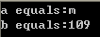
1．隐式数值转换
程序运行结果如图3.23所示。
如果这样写：
int b = 7;
char a = b;
Console.WriteLine("a equals:{0}",a);
Console.WriteLine("b equals:{0}",b);

Slide 55
2．显式数值转换
int类型向byte类型转换就是一种显式数值类型转换。
例如：
int b = 100;
sbyte a =(byte)b;
sbyte取值范围是0～255，当int b显式转换为sbyte时不会丢失信息。
int b = 1000;
sbyte a =(byte)b;
则会丢失信息，这是显式数值转换过程要注意的。

Slide 56
2．显式数值转换
显式数值类型转换如表3.3所示。
原 始 类 型 | 可转换到的类型
sbyte | byte、ushort、uint、ulong、char
byte | Sbyte、char
short | sbyte、byte、ushort、uint、ulong、char
ushort | sbyte、byte、short、char
int | sbyte、byte、short、ushort、uint、ulong、char
uint | sbyte、byte、short、ushort、int、char
long | sbyte、byte、short、ushort、int、uint、ulong、char
ulong | sbyte、byte、short、ushort、int、uint、long、char
char | sbyte、byte、short
float | sbyte、byte、short、ushort、int、uint、long、ulong、char、decimal
double | sbyte、byte、short、ushort、int、uint、long、ulong、char、float、decimal
decimal | sbyte、byte、short、ushort、int、uint、long、ulong、char、float、double

Slide 57
03
枚举转换
1．隐式枚举转换
2．显式枚举转换

Slide 58
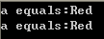
1．隐式枚举转换
【例3.16】 隐式枚举转换示例。
using System;
…
namespace Ex3_16
{
enum Color
{
Red, Green, Blue
}
class EnumConversion
{
static void Main(string[] args)
{
Color a = Color.Red;
Console.WriteLine("a equals:{0}", a);
a = 0;
Console.WriteLine("a equals:{0}", a);
Console.Read();
}
}
}
程序运行结果如图3.24所示。

Slide 59
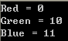
2．显式枚举转换
显式枚举转换包括几种情况：从 sbyte、byte、short、ushort、int、uint、long、ulong、char、float、double、decimal 类型到任何枚举类型；从任何枚举类型到 sbyte、byte、short、ushort、int、uint、long、ulong、char、float、double、decimal；从任何枚举类型到任何其他枚举类型。显式枚举转换的本质是枚举类型的元素类型与要转换的类型之间的显式转换。
【例3.17】 显式枚举转换示例。
程序运行结果如图3.25所示。

Slide 60
04
引用转换
1．隐式引用转换
2．显式引用转换

Slide 61
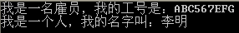
1．隐式引用转换
类型s向类型t隐式引用转换的条件是：s是从t派生来的，且s和t可以是接口或类。
【例3.18】 隐式引用转换示例。
由于雇员类Employee是从人员类Person派生来的，故支持从Employee对象e向Person对象p的隐式转换，转换后执行p的方法，结果如图3.26所示

Slide 62
2．显式引用转换
类型s向类型t显式引用转换的条件是：t是从s派生来的，且s和t可以是接口或类。两个数组之间显式转换的条件是：它们的维数相同，元素都是引用类型，不能有任何一方是值类型数组，且存在数组元素的显式或隐式转换。

Slide 63
05
使用Convert转换

Slide 64
使用Convert转换
Convert类包含的类型转换方法如表3.4所示。
方 法 | 实现的转换类型 | 方 法 | 实现的转换类型
Convert.ToBoolean() | bool | Convert.ToInt32() | int
Convert.ToByte() | byte | Convert.ToInt64() | long
Convert.ToChar() | char | Convert.ToSByte() | sbyte
Convert.ToString() | string | Convert.ToSingle() | float
Convert.ToDecimal() | decimal | Convert.ToUInt16() | ushort
Convert.ToDouble() | double | Convert.ToUInt32() | uint
Convert.ToInt16() | short | Convert.ToUInt64() | ulong

Slide 65
使用Convert转换
无法产生正确结果的转换将引发异常，运行结果不执行任何转换, 异常通常为 OverflowException，可以用异常处理块try/catch捕获和处理异常。除此之外，代码也会传递一个FormatException异常，表示传递到转换函数的值的格式不正确。
例如：
string str = ''32767'';
System.Convert.ToInt16(str);
可以进行正常的类型转换。但是，
string str = ''32768'';
System.Convert.ToInt16(str);
或
string str = '' '';
System.Convert.ToInt16(str);
由于要转换的字符串的值超过 short 的范围或不是数值都会导致异常。

Slide 66
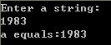
使用Convert转换
【例3.19】 System.Convert实现类型转换示例。
运行程序，输入一个数字串，程序自动将其转换为 short 类型并回显出来，如图3.27所示。

Slide 67
Visual C#实用教程（第3版）
第3章 C#面向对象编程
——编程常用算法
主编：郑阿奇
编著：梁敬东、钱晓军、朱毅华、时跃华、赵青松

Slide 68
01
C#语言对排序查找的支持
1．IComparable与IComparer接口
2．使用Array类

Slide 69
1．IComparable与IComparer接口
一般来说，可以通过如下两种方式来定义大小：
第一种方式是针对对象本身。为了使对象自己能够执行比较操作，该对象必须实现IComparable接口，即至少具有一个CompareTo()成员。
System.IComparable接口中有如下方法：
int CompareTo(object obj);
它根据当前对象与要比较的对象的“大小”返回一个正数、0或一个负数。
第二种方式是提供一个外部比较器，能够比较对象的大小，并实现IComparer接口。
System.Collections.IComparer接口中有如下方法：
int Compare(object obj1, object obj2);

Slide 70
2．使用Array类
（1）Array.Sort()与Reverse()方法
Array.Sort()方法可以实现对一维数组的排序，常用的几种形式如表3.5所示。
形 式 | 说 明
Array.Sort (Array) | 使用 Array 数组中每个元素的 Icomparable接口实现，对整个一维 Array数组元素排序
Array.Sort(Array,Array) | 基于第一个Array数组中的关键字，使用每个关键字的 Icomparable接口实现，对两个一维 Array数组对象排序
Array.Sort(Array, IComparer) | 使用指定的 Icomparer接口，对一维Array数组元素排序
Array.Sort(Array,Array,IComparer) | 基于第一个Array数组中的关键字，使用指定的 Icomparer接口，对两个一维 Array数组对象排序
Array.Reverse()方法可以用来对整个数组的顺序进行反转，其形式如下：
public static void Reverse(Arrary);

Slide 71
2．使用Array类
（2）Array.BinarySearch()方法
Array.BinarySearch()方法实现在已经排序的一维数组中查找元素，常用的几种形式如表3.6所示。
形 式 | 说 明
Array.BinarySearch(Array,Object) | 使用由 Array 数组中每个元素和指定的对象实现的 Icomparable 接口，在整个一维排序 Array 数组中搜索特定元素
Array.BinarySearch(Array,Object, IComparer) | 使用指定的IComparer 接口，在整个一维排序 Array 数组中搜索值

Slide 72
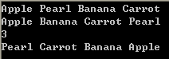
2．使用Array类
使用BinarySearch()方法时要注意：在执行BinarySearch()之前必须先对数组进行排序。下面的例子显示如何排序和搜索一个字符串数组。
【例3.20】 使用Array类的Sort()方法。
程序运行结果如图3.28所示 。

Slide 73
02
最常用的3种排序算法
1．插入排序
2．冒泡排序
3．选择排序

Slide 74
1．插入排序
有两种插入排序方法：直接插入排序和希尔排序。
这里仅介绍直接插入排序，其思路是：假设待排序的记录存放在数组 R[1..n]中。初始时，R[1]自成一个有序区，无序区为 R[2..n]。从 i=2 起直至 i=n 为止，依次将 R[i]插入当前的有序区R[1..i−1]中，生成含n个记录的有序区。
插入排序与玩扑克时整理手中已有的牌非常类似。手中第 1 张牌无须整理，此后每次从桌上的牌（无序区）中摸最上面的一张并插入左手握牌（有序区）中正确的位置中。为了找到这个正确的位置，须自左向右（或自右向左）将摸来的牌与左手中已有的牌逐一比较。
【例3.21】 直接插入排序。
程序运行结果如图3.29所示。

Slide 75
2．冒泡排序
根据轻气泡不能在重气泡之下的原则，从下往上扫描数组 R：凡扫描到违反该原则的轻气泡，就使其向上“飘浮”。如此反复进行，直到最后任何两个气泡都是轻者在上、重者在下为止。
算法步骤如下。
（1）初始状态
R[1..n]为无序区。
（2）第一次扫描
从无序区底部向上依次比较相邻两个气泡的重量，若发现轻者在下、重者在上，则交换二者的位置，即依次比较（R[n]，R[n−1]），（R[n−1]，R[n−2]），…，（R[2]，R[1]）；对于每对气泡（R[j+1]，R[j]），若R[j+1].key<R[j].key，则交换R[j+1]和R[j]的内容。
第一次扫描完毕后，“最轻”的气泡就飘浮到该区间的顶部，即关键字最小的记录被放在最高位置R[1]上。

Slide 76
2．冒泡排序
（3）第二次扫描
扫描 R[2..n]。扫描完毕后，“次轻”的气泡飘浮到 R[2]的位置上…最后，经过 n−1 次扫描可得到有序区R[1..n]。
【例3.22】 冒泡排序（从小到大）。
程序运行结果如图3.30所示。

Slide 77
3．选择排序
n个记录的文件可经过n−1次直接选择排序得到有序结果。
（1）初始状态
无序区为 R[1..n]，有序区为空。
（2）第1次排序
在无序区 R[1..n]中选出关键字最小的记录 R[k]，将它与无序区的第 1 个记录 R[1]交换，使R[1..1]和R[2..n]分别变为记录个数增加1个的新有序区和记录个数减少1个的新无序区。

Slide 78
3．选择排序
（3）第i次排序
第i次排序开始时，当前有序区和无序区分别为R[1..i−1]和R[i..n]（1≤i≤n−1）。该次排序从当前无序区中选出关键字最小的记录R[k]，将它与无序区的第1个记录R[i]交换，使R[1..i]和R[i+1..n]分别变为记录个数增加1个的新有序区和记录个数减少1个的新无序区。
这样，有n个记录的文件可经过n−1次直接选择排序得到有序结果。
【例3.23】 选择排序。
程序运行结果如图3.31所示。

Slide 79
03
迭代与递归算法
1．迭代
2．递归

Slide 80
1．迭代
迭代，实际上是指多次利用同一公式进行计算的过程。每次将上一次计算结果再代入到公式进行计算。下面通过【例3.24】来介绍这种算法。
【例3.24】 求平方根。
上述公式的直观解释是，取1～a之间的一个值（这里取1）作为f，然后求f与a/f之间的算术平均值作为新的f。由于平方根总位于f与a/f之间，这样多次迭代运算就可以逼近平方根。
程序运行结果如图3.32所示。

Slide 81
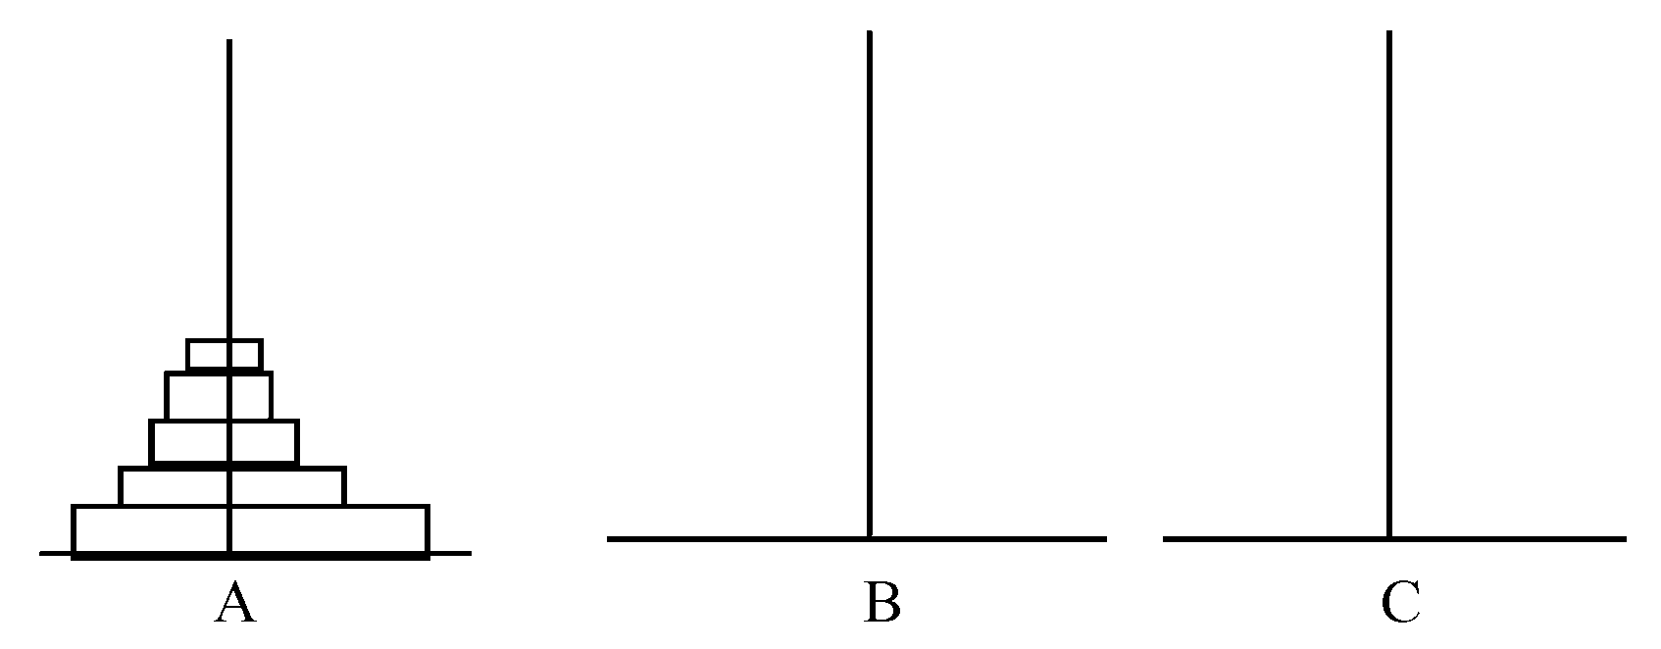
2．递归
下面举一个用递归方法解决经典的汉诺塔问题的例子。
【例3.25】 递归解决汉诺塔问题。
问题描述：古代有一个梵塔，塔内有A、B、C 3 个座位。开始时 A座有 5个盘子，盘子大小不等，大的在上，小的在下。有一位僧侣想把这 5 个盘子从 A 座移到 C 座（如图3.33 所示），规定每次只允许移动一个盘，且在移动过程中 3 个座位上始终保持大盘在下，小盘在上。移动过程中可以使用 B座，要求编写程序打印出移动的步骤。

Slide 82
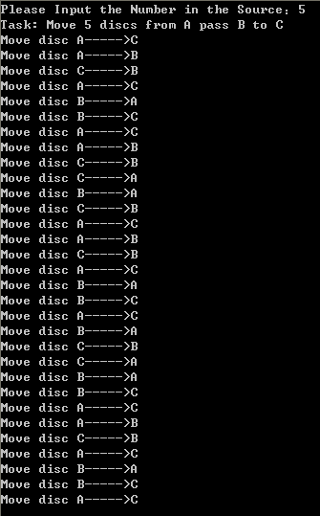
2．递归
使用递归方法解决汉诺塔问题的程序代码。
程序运行结果如图3.34所示。

Slide 83
Visual C#实用教程（第3版）
第3章 C#面向对象编程
——异 常
主编：郑阿奇
编著：梁敬东、钱晓军、朱毅华、时跃华、赵青松

Slide 84
01
异常与异常类
1．异常
2．异常类

Slide 85
1．异常
Win32 API程序出现错误时，没有使用异常处理机制进行处理，大多数的 Win32 API都通过返回布尔值false来表示函数调用出了问题。C#异常返回的不再是简单的true或false，而是异常传播，每一个异常都包含一个描述字符串，通过这些字符串提供的信息就可以判断程序在哪出了问题。经这样的处理后，程序更加容易阅读、维护和升级。

Slide 86
2．异常类
System.Exception类是异常类的基类，由于它不能反映具体的异常信息，故一般不直接使用，而是用它的派生类。
System.Exception提供了一些了解异常信息的属性，如表3.7所示。
属 性 | 访 问 权 限 | 类 型 | 描 述
HelpLink | 只读 | String | 获取或设置指向此异常所关联帮助文件的链接
InnerException | 只读 | Exception | 获取导致当前异常的 Exception 实例
Message | 只读 | String | 获取描述当前异常的消息
Source | 读/写 | String | 获取或设置导致错误的应用程序或对象的名称
StackTrace | 只读 | String | 获取当前异常发生所经历的方法的名称和签名
TargetSite | 只读 | MethodBase | 获取引发当前异常的方法

Slide 87
2．异常类
经常使用的C#异常类见表3.8。
异 常 类 | 描 述
System.ArithmeticException | 在算术运算时发生异常（如 System.DivideByZeroException和 System. OverflowException）的基类
System.ArrayTypeMismatchException | 当存储一个数组时，如果由于被存储的元素与数组的实际类型不兼容而导致存储失败，则引发此异常
System.DivideByZeroException | 在试图用零除整数值时引发此异常
System.IndexOutOfRangeException | 在试图使用小于零或超出数组界限的下标索引数组时引发此异常
System.InvalidCastException | 当从基类型或接口到派生类型的显式转换在运行中失败时，引发此异常
System.NullReferenceException | 在需要使用引用对象的场合，如果使用了 null 引用，则引发此异常
System.OutOfMemoryException | 在分配内存（通过 new）的尝试失败时引发
System.OverflowException | 在 checked 上下文中的算术运算溢出时引发
System.StackOverflowException | 当堆栈中由于保存了大量挂起的方法而耗尽内存时，引发此异常
System.TypeInitializationException | 在静态构造函数引发异常并且没有可以捕捉到它的 catch 子句时引发

Slide 88
02
异常处理
1．try语句
2．throw语句

Slide 89
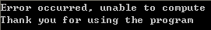
1．try语句
【例3.26】 try-catch-finally语句块示例。
程序运行结果如图3.35所示
在【例3.26】代码中“int z=x/y”语句将引发DivideByZeroException异常。发生异常以后，try语句块中发生异常语句后面的代码将不再执行，而是寻找与此 try 语句相关联的 catch 语句块，并执行其中的代码。finally 语句块不论有无异常发生都要执行。try 语句有三种形式：try-catch、try-catch-finally、try-finally。

Slide 90
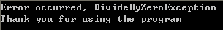
1．try语句
通常情况下，将可能发生异常的多条代码放入 try 语句块中。一个 try 语句块必须有至少一个与之相关联的catch语句块或finally语句块，单独一个try语句块是没有意义的。
catch语句块中包含的是出现异常时要执行的代码。一个 try 语句块后面可以有零个以上的catch语句块。如果try语句块中没有异常，则catch语句块中代码不会被执行。catch语句后面括号内放入希望捕获的异常，如上例中 DivideByZeroException异常。当两个 catch 语句的异常类有派生关系时，要将派生的异常类的catch语句放到前面，基类的catch语句放到后面。
finally语句块包含了一定要执行的代码，通常是资源释放、关闭文件等代码。
【例3.27】 多catch语句示例。
程序运行结果如图3.36所示。

Slide 91
2．throw语句
异常的发生有两种可能情况：一是代码执行过程中满足了异常条件而使程序无法正常运行；二是通过throw语句无条件抛出异常。第一种情况前面已经介绍过，第二种情况则与第一种情况完全相反，通过 throw 语句主动在程序中抛出异常，抛出的异常也要用 catch 语句捕获，否则程序运行将中断。
throw语句用法：
throw expression
throw 语句抛出的异常表达式expression 必须表示一个 System.Exception 类型或它的派生类。throw语句后也可以没有expression表达式，表示将异常再次抛出。
【例3.28】 throw语句抛出异常。
程序运行结果如图3.37所示

Slide 92
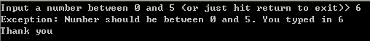
2．throw语句
throw 语句重新抛出一个新的异常 Arithmetic Exception，然后由Main()中的catch语句捕获。
【例3.29】 throw语句异常再次抛出。
throw 语句将 Div()方法中的 DivideByZeroException再次抛出，由 Main()中的 catch 语句捕获它。程序运行结果如图3.38所示。
【例3.30】 异常处理综合举例。
如果输入数不在0～5之间，将引发IndexOutOfRangeException异常，由第一个catch语句捕获。比如在运行程序时输入6，结果如图3.39所示。

